Slide 1
Lập trình mạng
Lập trình Socket với UDP
Dựa trên slide của TS. Nguyễn Mạnh Hùng

Slide 2
Nội dung
Giao thức UDP Cài đặt phía server Cài đặt phía client
Ví dụ: đảo ngược chuỗi Bài tập
●
●
●
●
●

Slide 3
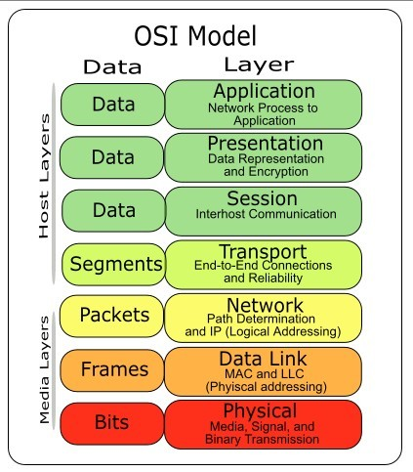
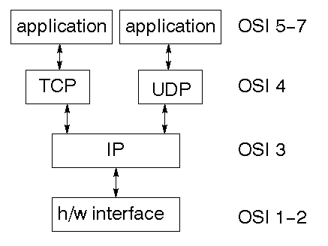
UDP trong mô hình OSI
[image source: http://1.bp.blogspot.com]
[image source: http://jan.newmarch.name]

Slide 4
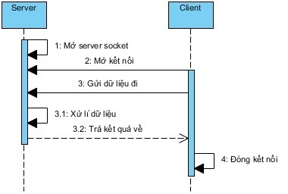
Giao thức UDP

Slide 5
Cổng đăng ký (Registered port: 1024–49151)
Cổng đăng ký (Registered port: 1024–49151)
Các cổng TCP và UDP có số từ 1024 đến 49151 được gọi là các cổng đăng ký (registered ports). IANA quản lý danh sách các dịch vụ sử dụng các port trong tầm số này để giảm thiểu việc sử dụng trùng nhau. Không giống nhu các port có số thấp hơn (0-1023), những nhà phát triển dịch vụ TCP/UDP mới có thể chọn một số mới để đăng ký với IANA thay vì dùng trùng số đã đăng ký.

Slide 6
Cổng động/Cổng riêng (Dynamic/ Private Port: 49152–65535)
Các cổng TCP và UDP có số bắt đầu từ 49152 đến 65535 được gọi là port động (dynamic port), port riêng (private port) hay port tạm (ephemeral port). IANA không quản lý Dynamic port cũng như không giới hạn việc sử dụng của người dùng. Các dịch vụ có thể chọn một hoặc vài port ngẫu nhiên miễn phí trong tầm số này khi cần truyền trên nhiều socket.

Slide 7
Lớp IneAddress: Lớp này quản lý địa chỉ Internet bao gồm địa chỉ IP và tên máy tính.
Lớp Socket: Hỗ trợ các phương thức liên quan đến Socket cho chương trình Client ở chế độ có nối kết.
Lớp ServerSocket: Hỗ trợ các phương thức liên quan đến Socket cho chương trình Server ở chế độ có nối kết.
Lớp DatagramSocket: Hỗ trợ các phương thức liên quan đến Socket ở chế độ không nối kết cho cả Client và Server.
Lớp DatagramPacket: Lớp cài đặt gói tin dạng thư tín người dùng (Datagram Packet) trong giao tiếp giữa Client và Server ở chế độ không nối kế

Slide 8
Một số phương thức cần thiết để xây dựng các chương trình Client-Server sử dụng socket ở chế độ không nối kết:
public DatagramPacket(byte[] b, int n, InternetAddress ia, int port) :
public DatagramSocket( int port) : Nếu không xác định port, hệ thống tự động gán số hiệu cổng chưa sử dụng cho socket.
public void send(DatagramPacket dp) : Dùng để gởi một DatagramPacket đi.
public synchronized void receive(Datagrampacket dp) : Chờ nhận một DatagramPacket. Quá trình sẽ bị nghẽn cho đến khi có dữ liệu đến.

Slide 9
Server (1)
Bước 1: Mở một server socket tại một cổng có số hiệu xác định
try {
DatagramSocket myServer = new DatagramSocket(port);
}catch(SocketException e) { System.out.println(e);
}

Slide 10
Server (2)
Bước 2: Tạo một đối tượng packet từ DatagramPacket để nhận dữ liệu từ phía client để xử lí
try {
// Nhan du lieu
byte[] receiveData = new byte[1024]; DatagramPacket receivePacket = new
DatagramPacket(receiveData, receiveData.length);
myServer.receive(receivePacket);
input = new String( receivePacket.getData());
// Xu li du lieu
...
}catch (SocketException e) {
System.out.println(e);
}catch (IOException e) { System.out.println(e);
}
6

Slide 11
Server (3)
Bước 3: Đóng gói thông tin vào gói tin DatagramPacket để gửi trả về cho client tương ứng
try {
// Dong goi thong tin du lieu can tra lai InetAddress IPAddress = receivePacket.getAddress(); int port = receivePacket.getPort();
byte[] sendData = (dũ liệu đã xử lí).getBytes(); DatagramPacket sendPacket = new
DatagramPacket(sendData, sendData.length, IPAddress, port);
// Gui du lieu ve client myServer.send(sendPacket);
}catch (SocketException e) { System.out.println(e);
}catch (IOException e) {
System.out.println(e);
}
7

Slide 12
Client (1)
Bước 1: Mở một client socket đến server có tên xác định, tại một cổng có số hiệu xác định
try {
mySocket = new DatagramSocket(clientPort);
} catch (SocketException e) { System.err.println(e);
}

Slide 13
Client (2)
Bước 2: đóng gói thông tin vào gói tin DatagramPacket để gửi đi
byte[] sendData = new byte[1024]; // bo dem gui du try {
InetAddress IPAddress =
InetAddress.getByName("localhost");
sendData = (dữ liệu gửi).getBytes(); DatagramPacket sendPacket = new
DatagramPacket(sendData,
lieu
sendData.length, IPAddress, số
cổng);
} catch (SocketException e) { System.err.println(e);
} catch (IOException e) { System.err.println(e);
}

Slide 14
Client (3)
Bước 3: Gửi dữ liệu đến server
try {
mySocket.send(sendPacket);
} catch (SocketException e) { System.err.println(e);
} catch (IOException e) {
System.err.println(e);
}
10

Slide 15
Client (4)
DatagramPacket(receiveData, receiveData.length); mySocket.receive(receivePacket);
dữ liệu nhận được = receivePacket.getData();
} catch (SocketException e) { System.err.println(e);
} catch (IOException e) { System.err.println(e);
}
Bước 4: Nhận dữ liệu đã qua xử lí từ server về
byte[] receiveData = new byte[1024]; // bo dem try {
DatagramPacket receivePacket = new
nhan
du lieu

Slide 16
Client (5)
Bước 5: Đóng các kết nối tới server
try {
mySocket.close();
} catch (Exception e)
{
System.err.println(e);
}

Slide 17
Ví dụ: đảo chuỗi (1)
import java.lang.String;
public class ReverseString { private String _string;
// khoi tao khong tham so public ReverseString(){
super();
}
// khoi tao co tham so public ReverseString(String
_string){
super();
this._string = _string;
}
public String get_string() { return _string;
}
public void set_string(String
_string) {
this._string = _string;
}

Slide 18
Ví dụ: đảo chuỗi (2)
//phuong thuc dao nguoc chuoi ki tu cua lop nay public void reverse(){
String tmp ="";
for(int i=_string.length() - 1; i >=0 ;i--) tmp += _string.substring(i, i+1);
this._string = tmp;
}
}

Slide 19
Ví dụ: đảo chuỗi – server (1)
import java.net.DatagramSocket;
import java.net.DatagramPacket; import java.net.InetAddress; import java.net.SocketException; import java.io.IOException;
public class UDPServer { DatagramSocket myServer String input;
int port = 9900;
// Mo mot server socket public void openServer(){
try {
myServer = new
= null;
DatagramSocket(port);
}catch(SocketException e) { System.out.println(e);
}
}

Slide 20
Ví dụ: đảo chuỗi – client (1)
import java.io.IOException; import java.net.DatagramSocket; import java.net.DatagramPacket; import java.net.InetAddress; import java.net.SocketException;
public class UDPClient {
// khai bao socket cho client, cong du lieu
DatagramSocket mySocket = null; int port = 9980;
gui va nhan
// Tao ket noi
public void connection(){ try {
mySocket = new DatagramSocket(port);
} catch (SocketException e) { System.err.println(e);
}
}

Slide 21
Ví dụ: đảo chuỗi – server (2)
// Chap nhan ket noi va xu li du lieu public void listening(){
byte[] receiveData = new byte[1024];
byte[] sendData = new byte[1024];
while(true){
try {
// Nhan du lieu
DatagramPacket receivePacket = new DatagramPacket(receiveData, receiveData.length);
myServer.receive(receivePacket);
input = new String(receivePacket.getData());
// Xu li du lieu
ReverseString str = new ReverseString(input); str.reverse();

Slide 22
Ví dụ: đảo chuỗi – client (2)
// gui public
if
du lieu den server void send(String str){ (mySocket != null) {
byte[] sendData = new byte[1024]; // bo dem gui dl try {
InetAddress IPAddress = InetAddress.getByName("localhost");
sendData = str.getBytes(); DatagramPacket sendPacket =
new DatagramPacket(sendData, sendData.length, IPAddress, serverPort);
mySocket.send(sendPacket);
} catch (SocketException e) { System.err.println(e);
} catch (IOException e) { System.err.println(e);
}
19
}

Slide 23
Ví dụ: đảo chuỗi – server (3)
// Dong goi thong tin du lieu can tra lai InetAddress IPAddress =
receivePacket.getAddress();
int port = receivePacket.getPort(); sendData = str.get_string().getBytes(); DatagramPacket sendPacket =
new DatagramPacket(sendData, sendData.length, IPAddress, port);
// Gui du lieu ve client
myServer.send(sendPacket);
}catch (SocketException e) { System.out.println(e);
}catch (IOException e) {
System.out.println(e);
}
}
}
}

Slide 24
Ví dụ: đảo chuỗi – client (3)
// nhan du lieu tra ve tu server public String receive(){
if (mySocket != null) {
byte[] receiveData = new byte[1024]; // bo dem nhan dl try {
DatagramPacket receivePacket =
new DatagramPacket(receiveData, receiveData.length);
mySocket.receive(receivePacket);
return new String(receivePacket.getData());
} catch
} catch
}
}
return null;
(SocketException e) { System.err.println(e); (IOException e) { System.err.println(e);
}
20

Slide 25
Ví dụ: đảo chuỗi – client (4)
// dong cac ket noi public void close(){
if (mySocket != null ) {
try {
mySocket.close();
} catch (Exception e)
{
System.err.println(e);
}
}
}
}

Slide 26
Bài tập (1)
●
Cài đặt theo mô hình giao thức UDP cho bài toán:
Client yêu cầu người dùng nhập từ bàn phím hai số nguyên a và b
server nhận và tính tổng a và b, sau đó trả về kết quả cho client
Client nhận lại kết quả tổng và show ra màn hình cho người dùng
●
●
●

Slide 27
Bài tập (2)
Cùng yêu cầu, nhưng cài đặt theo mô hình MVC
●
Cài đặt theo mô hình giao thức UDP cho bài toán:
Client yêu cầu người dùng nhập từ bàn phím hai số nguyên a và b
server nhận và tính tổng a và b, sau đó trả về kết quả cho client
Client nhận lại kết quả tổng và show ra màn hình cho người dùng
●
●
●

Slide 28
Ví dụ:
Login từ xa dùng UDP

Slide 29
Bài toán: Login dùng UDP
Thông tin user được lưu trên server UDP
Chương trình hiện cửa sổ đăng nhập GUI (username, password) ở phía client UDP
Khi click vào nút login, client sẽ gửi thông tin đăng nhập lên server để xử lí
Kết quả đăng nhập được trả từ server về client và client thông báo lại cho người dùng
●
●
●
●

Slide 30
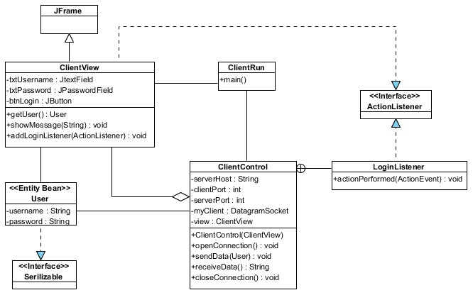
Sơ đồ lớp phía client

Slide 31
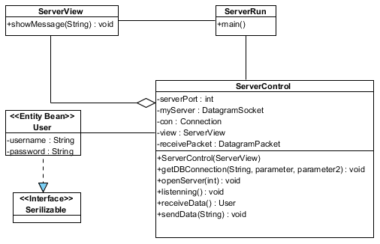
Sơ đồ lớp phía server

Slide 32
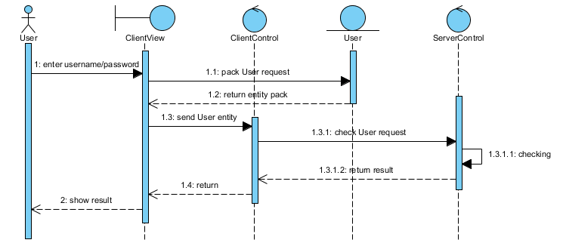
Tuần tự thực hiện

Slide 33
Lớp: User
import java.io.Serializable;
public class User implements Serializable{ private String userName;
private String password;
public User(){
}
public User(String username, String password){ this.userName = username;
this.password = password;
}
public String getPassword() { return password;
}
public void setPassword(String password) { this.password = password;
}
public String getUserName() { return userName;
}
public void setUserName(String userName) { this.userName = userName;
}
}

Slide 34
Lớp: ClientView (1)
import java.awt.FlowLayout; import java.awt.event.ActionEvent;
import java.awt.event.ActionListener;
import java.awt.event.WindowAdapter; import java.awt.event.WindowEvent;
import javax.swing.JButton; import javax.swing.JFrame; import javax.swing.JLabel; import javax.swing.JOptionPane; import javax.swing.JPanel;
import javax.swing.JPasswordField; import javax.swing.JTextField;
public class ClientView extends JFrame implements ActionListener{ private JTextField txtUsername;
private JPasswordField txtPassword; private JButton btnLogin;

Slide 35
Lớp: ClientView (2)
public ClientView(){ super("UDP Login MVC");
txtUsername = new JTextField(15); txtPassword = new JPasswordField(15); txtPassword.setEchoChar('*'); btnLogin = new JButton("Login");
JPanel content = new JPanel(); content.setLayout(new FlowLayout()); content.add(new JLabel("Username:")); content.add(txtUsername); content.add(new JLabel("Password:")); content.add(txtPassword); content.add(btnLogin);
this.setContentPane(content); this.pack();
this.addWindowListener(new WindowAdapter(){ public void windowClosing(WindowEvent e){
System.exit(0);
}
});
}
31

Slide 36
Lớp: ClientView (3)
public void actionPerformed(ActionEvent e) {
}
public User getUser(){
User model = new User(txtUsername.getText(), txtPassword.getText());
return model;
}
public void showMessage(String msg){ JOptionPane.showMessageDialog(this, msg);
}
public void addLoginListener(ActionListener log) { btnLogin.addActionListener(log);
}
}

Slide 37
Lớp: ClientControl (1)
import java.awt.event.ActionEvent; import java.awt.event.ActionListener; import java.io.ByteArrayInputStream; import java.io.ByteArrayOutputStream; import java.io.ObjectInputStream; import java.io.ObjectOutputStream; import java.net.DatagramPacket; import java.net.DatagramSocket; import java.net.InetAddress;
public class ClientControl { private ClientView view; private int serverPort = 5555; private int clientPort = 6666;
private String serverHost = "localhost"; private DatagramSocket myClient;

Slide 38
Lớp: ClientControl (2)
public ClientControl(ClientView view){ this.view = view;
this.view.addLoginListener(new LoginListener());
}
class LoginListener implements ActionListener { public void actionPerformed(ActionEvent e) {
openConnection();
User user = view.getUser(); sendData(user);
String result = receiveData(); if(result.equals("ok"))
view.showMessage("Login succesfully!");
else
view.showMessage("Invalid username and/or
password!");
closeConnection();
}
}
34

Slide 39
Lớp: ClientControl (3)
private void openConnection(){ try {
myClient = new DatagramSocket(clientPort);
} catch (Exception ex) { view.showMessage(ex.getStackTrace().toString());
}
}
private void closeConnection(){ try {
myClient.close();
} catch (Exception ex) { view.showMessage(ex.getStackTrace().toString());
}
}

Slide 40
Lớp: ClientControl (4)
private void sendData(User user){ try {
ByteArrayOutputStream baos = new ByteArrayOutputStream(); ObjectOutputStream oos = new ObjectOutputStream(baos); oos.writeObject(user);
oos.flush();
InetAddress IPAddress = InetAddress.getByName(serverHost);
byte[] sendData = baos.toByteArray();
DatagramPacket sendPacket = new DatagramPacket(sendData, sendData.length, IPAddress, serverPort);
myClient.send(sendPacket);
} catch (Exception ex) { view.showMessage(ex.getStackTrace().toString());
}
}

Slide 41
Lớp: ClientControl (5)
private String receiveData(){ String result = "";
try {
byte[] receiveData = new byte[1024]; DatagramPacket receivePacket = new
DatagramPacket(receiveData, receiveData.length); myClient.receive(receivePacket);
ByteArrayInputStream bais = new ByteArrayInputStream(receiveData);
ObjectInputStream ois = new ObjectInputStream(bais); result = (String)ois.readObject();
} catch (Exception ex) { view.showMessage(ex.getStackTrace().toString());
}
return result;
}
}

Slide 42
Lớp: ClientRun
public class ClientRun {
public static void main(String[] args) { ClientView view = new ClientView();
ClientControl control = new ClientControl(view); view.setVisible(true);
}
}

Slide 43
Lớp: ServerView
public class ServerView { public ServerView(){
}
public void showMessage(String msg){ System.out.println(msg);
}
}

Slide 44
Lớp: ServerControl (1)
import java.io.ByteArrayInputStream; import java.io.ByteArrayOutputStream; import java.io.IOException;
import java.io.ObjectInputStream; import java.io.ObjectOutputStream;
import java.net.DatagramPacket; import java.net.DatagramSocket;
import java.net.InetAddress; import java.sql.Connection;
import java.sql.DriverManager;
import java.sql.ResultSet; import java.sql.Statement; import udp.client.User;
public class ServerControl { private ServerView view; private Connection con;
private DatagramSocket myServer; private int serverPort = 5555;
private DatagramPacket receivePacket = null;

Slide 45
Lớp: ServerControl (2)
public ServerControl(ServerView view){ this.view = view;
getDBConnection("myDBName", "admin", "123456"); openServer(serverPort);
view.showMessage("UDP server is running...");
while(true){
listenning();
}
}
private void getDBConnection(String dbName, String username, String password){
String dbUrl = "jdbc:mysql://your.database.domain/" + dbName; String dbClass = "com.mysql.jdbc.Driver";
try { Class.forName(dbClass);
con = DriverManager.getConnection (dbUrl, username, password);
}catch(Exception e) { view.showMessage(e.getStackTrace().toString());
}
41
}

Slide 46
Lớp: ServerControl (3)
private void openServer(int portNumber){ try {
myServer = new DatagramSocket(portNumber);
}catch(IOException e) { view.showMessage(e.toString());
}
}
private void listenning(){ User user = receiveData();
String result = "false"; if(checkUser(user)){
result = "ok";
}
sendData(result);
}

Slide 47
Lớp: ServerControl (3)
private void sendData(String result){ try {
ByteArrayOutputStream baos = new ByteArrayOutputStream(); ObjectOutputStream oos = new ObjectOutputStream(baos); oos.writeObject(result);
oos.flush();
InetAddress IPAddress = receivePacket.getAddress(); int clientPort = receivePacket.getPort();
byte[] sendData = baos.toByteArray();
DatagramPacket sendPacket = new DatagramPacket(sendData, sendData.length, IPAddress, clientPort);
myServer.send(sendPacket);
} catch (Exception ex) { view.showMessage(ex.getStackTrace().toString());
}
}

Slide 48
Lớp: ServerControl (4)
private User receiveData(){ User user = null;
try {
byte[] receiveData = new byte[1024]; receivePacket = new
DatagramPacket(receiveData, receiveData.length); myServer.receive(receivePacket);
ByteArrayInputStream bais = new ByteArrayInputStream(receiveData);
ObjectInputStream ois = new ObjectInputStream(bais); user = (User)ois.readObject();
} catch (Exception ex) { view.showMessage(ex.getStackTrace().toString());
}
return user;
}

Slide 49
Lớp: ServerControl (5)
private boolean checkUser(User user) {
String query = "Select * FROM users WHERE username ='"
+ user.getUserName()
+ "' AND password ='" + user.getPassword() + "'";
try {
Statement stmt = con.createStatement(); ResultSet rs = stmt.executeQuery(query);
if (rs.next()) { return true;
}
}catch(Exception e) { view.showMessage(e.getStackTrace().toString());
}
return false;
}
}

Slide 50
Lớp: ServerRun
public class ServerRun {
public static void main(String[] args) { ServerView view = new ServerView();
ServerControl control = new ServerControl(view);
}
}

Slide 51
Bài tập (1)
Cài đặt đúng mô hình MVC (cũ hoặc mới) cho bài toán quản lí người dùng theo UDP:
Server chứa CSDL về người dùng, có bảng tbluser chứa các cột: id, username, password, address, birthday, sex, description
Client có giao diện nhập thông tin đăng kí người dùng mới
Sau khi nhập thông tin và click submit, client gửi thông tin đăng kí đến server
Server kiểm tra xem có trùng username không, nếu không thì thêm vào CSDL và báo thành công, nếu trùng thì thông báo trùng cho client
Client nhận được thông tin sẽ hiển thị yêu cầu người dùng
●
●
●
●
●
nhập lại khi trùng, hoặc báo đăng kí thành công.

Slide 52
Bài tập (2)
Cài đặt đúng mô hình MVC (cũ hoặc mới) cho bài toán quản lí người dùng theo UDP:
Server chứa CSDL về người dùng, có bảng tbluser chứa các cột: id, username, password, address, birthday, sex, description
Client có giao diện nhập thông tin tìm kiếm người dùng theo tên
Sau khi nhập thông tin và click submit, client gửi thông tin tìm kiếm đến server
Server tìm kiếm thông tin người dùng từ CSDL và trả kết quả về cho client
Client nhận được thông tin sẽ hiển thị danh sách người
●
●
●
●
●
dùng có tên chứa từ khóa đã nhập.

Slide 53
Questions?

